Slide 1
口語表達與非正式協商
Public Speaking and Unmoderated Caucus
講師：林奕忱
JMUN 2017

Slide 2
SKILLS
HOOK, POINT, ACTION
PRACTICE
UNMODERATED CAUCUS
JMUN 2017

Slide 3
技能 SKILLS
眼神 EYE CONTACT
手勢 HAND GESTURE
站姿 POSTURE
聲音 VOICE
JMUN 2017
JMUN

Slide 4
眼神 EYE CONTACT
與聽眾產生連結
選擇焦點，眼神變換
可以看人的額頭或眉心
JMUN 2017
JMUN

Slide 5
眼神 EYE CONTACT
狂看螢幕 THE READER
眼神閃爍 THE BLINKER
狂看地板 THE FLOOR LOVER
JMUN 2017
JMUN

Slide 6
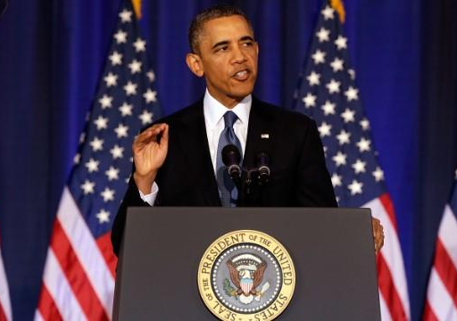
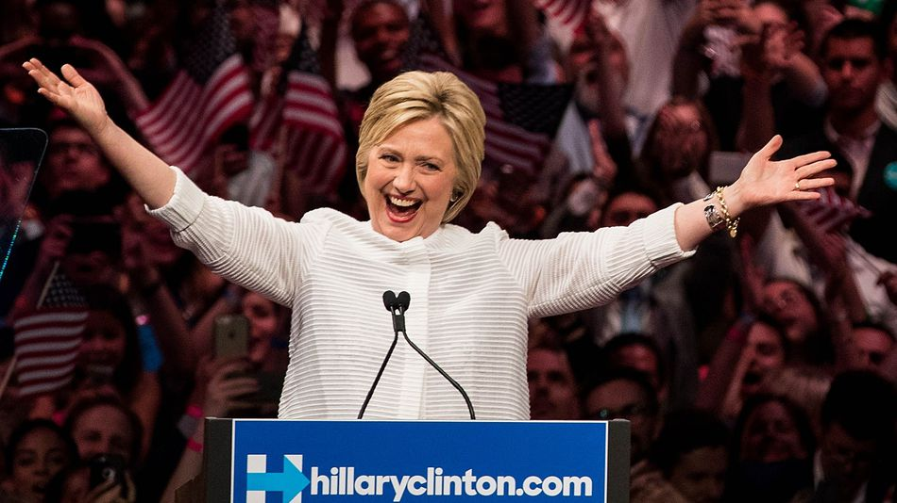
手勢 HAND GESTURES
只是輔助工具！
JMUN 2017
JMUN

Slide 7
手勢 HAND GESTURES
狂撥頭髮 THE HAIR FLICKER
手插口袋 THE POCKET KID
狂指別人 THE POINTER
JMUN 2017
JMUN

Slide 8
站姿 POSTURES
抬頭挺胸 Stand up straight
肩膀放鬆 Shoulders Down
站穩 Feet On the Ground
膝蓋放鬆 Knees Unlocked
JMUN 2017
JMUN

Slide 9
站姿 POSTURES
四處亂走 THE RUNNER
晃來晃去 THE SWAYER
站立難安者 THE FIDGETER
JMUN 2017
JMUN

Slide 10
聲音 VOICES
音量 Volume
語速 Speed
語調 Tone
JMUN 2017
JMUN

Slide 11
技能 SKILLS
眼神 EYE CONTACT
手勢 HAND GESTURE
站姿 POSTURE
聲音 VOICE
JMUN 2017
JMUN

Slide 12
HOOK, POINT, ACTION
如何組織內容？
JMUN 2017
JMUN

Slide 13
HOOK, POINT, ACTION
開頭 引子 HOOK
中間 論點 POINT
結尾 行動 ACTION
JMUN 2017
JMUN

Slide 14
引子 HOOK
了解你的觀眾
提一個問題
引述可靠數據
JMUN 2017
JMUN

Slide 15
論點 POINT
清楚易懂—Clear
簡潔有力—Concise
架構完整—Organised
JMUN 2017
JMUN

Slide 16
行動 ACTION
JMUN 2017
JMUN

Slide 17
牛刀小試 PRACTICE
題目：
<我最喜歡的一部電影>
*試著運用前面所學！
JMUN 2017
JMUN

Slide 18
非正式協商
UNMODERATED CAUCUS
JMUN 2017
JMUN

Slide 19
非正式協商 UNMODERATED CAUCUS
正式會議將暫停，
代表們離開座位與其他代表相互協商討論、遊說、撰寫文件。
JMUN 2017
JMUN

Slide 20
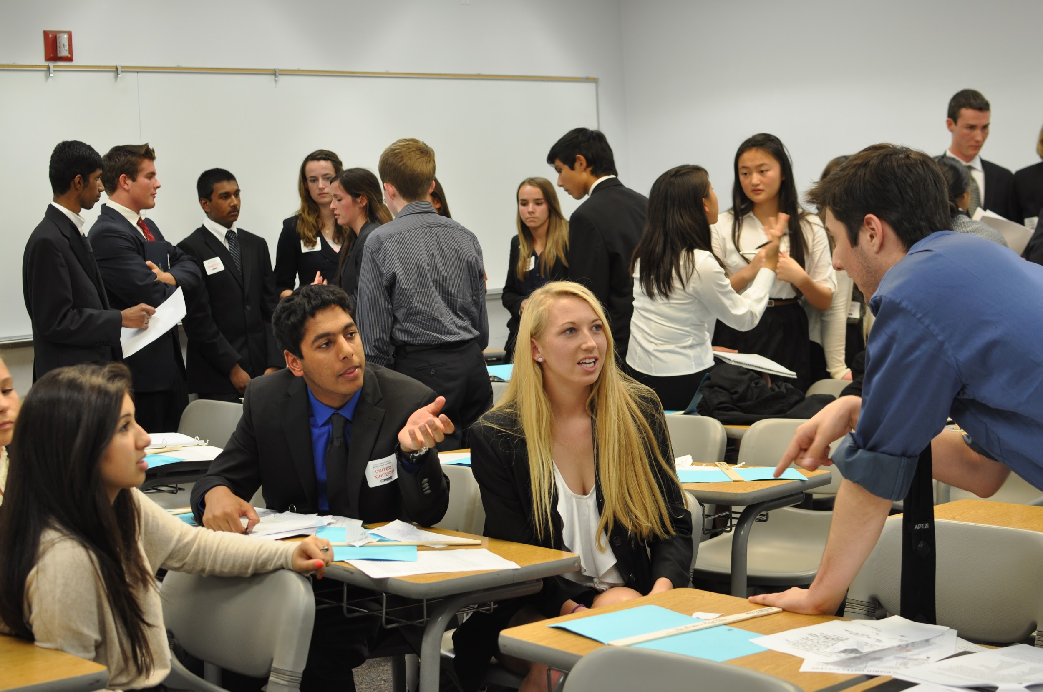
非正式協商 UNMODERATED CAUCUS
JMUN 2017
JMUN

Slide 21
效率協商 EFFECTIVE DISCUSSION
保持自信 Be confident
釐清自己的立場 Be clear
主動參與討論 Be active
積極聆聽意見 Be a listener
建設性協商 Be constructive
JMUN 2017
JMUN

Slide 22
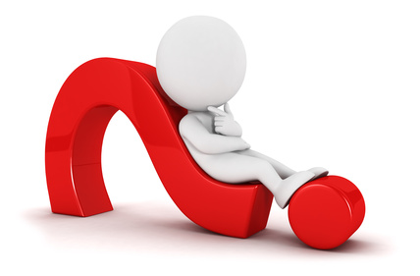
有問題嗎？
JMUN 2017
JMUN

Slide 23
謝謝大家☺
JMUN 2017
JMUN

